Slide 2

Tecnologia em Ciência de Dados
Aprendizado de Máquina 2
Professor Kaique Almeida

Slide 3
Agenda
KMEANS
DBSCAN
PCA
t-SNE

Slide 4
K Means

Slide 5
K Means
Aprendizado não supervisionado
Agrupamento ou Clusterização
A ideia não é prever ou classificar, mas descrever

Slide 6
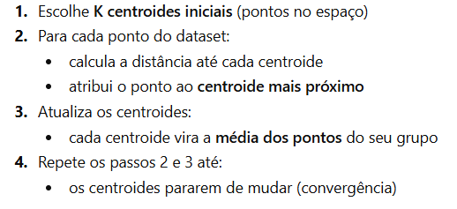
K Means

Slide 7
K Means
Fonte: Clusterização com K-means em Python utilizando Elbow Method - Data Universe

Slide 8

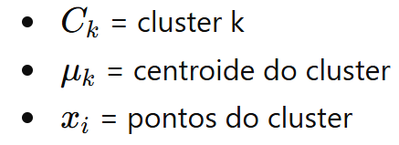
K Means
Função objetivo

Slide 9
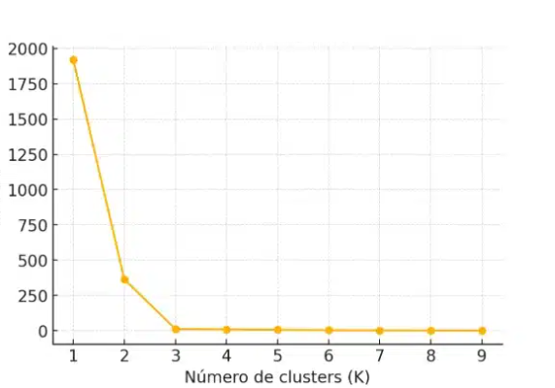

K Means
Regra do cotovelo
Rode o modelo para vários valores de K
Verifique o ponto onde o erro para de diminuir
Esse é o valor de k

Slide 10
K Means
Simples
Eficiente
Explicabilidade
Escolha do K
Sensível a inicialização
Assume formato esférico
Sensível a outliers (distância ao quadrado)
Densidades diferentes

Slide 11
DBSCAN

Slide 12
DBSCAN
Density-Based Spatial Clustering of Applications with Noise
Clusters crescem com base na densidade
Não assume um formato nem um número de clusters

Slide 13
DBSCAN
Parâmetros
Utiliza o parâmetro epsilon (ε) para determinar o raio da vizinhança
Utiliza o parâmetro min_samples para determinar o número mínimo de amostras que caracterizam uma região densa.

Slide 14
DBSCAN
Tipos de pontos
Core point: ponto do núcleo, contém min_samples dentro do raio ε
Border point: ponto de borda, não tem densidade sozinho, mas está dentro de um core point
Noise: ruído, não pertence a nenhum cluster

Slide 15
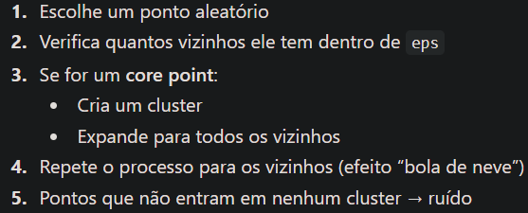
DBSCAN

Slide 16
DBSCAN
https://www.youtube.com/watch?v=-7j4n3FDGK4

Slide 17
DBSCAN

Slide 18
PCA

Slide 19
PCA
Técnica estatística para redução de dimensionalidade
Usada em feature engineering

Slide 20

PCA
 | Altura (cm) | Peso (kg)
Márcia | 150 | 71
Cláudio | 170 | 73
Fabiana | 140 | 70
Poderia remover a coluna peso?

Slide 21
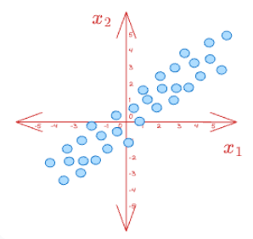
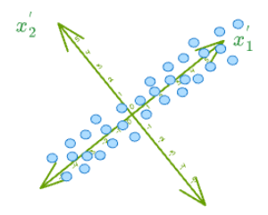
PCA
Projeção
x1 e x2 correlacionadas
x1’ e x2’ não correlacionadas

Slide 22
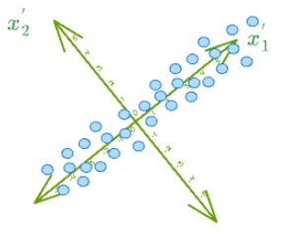
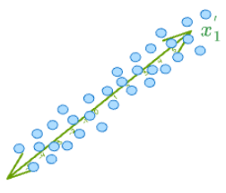
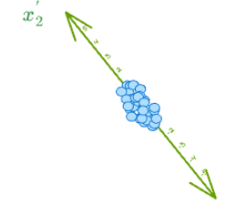
PCA
Descartando x2’
Descartando x1’

Slide 23
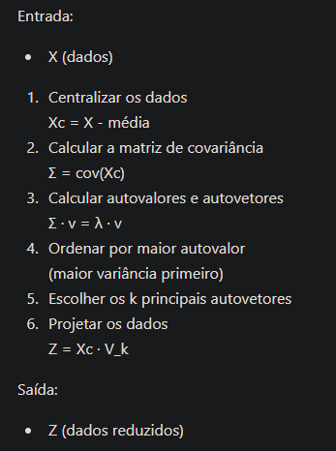
PCA

Slide 24
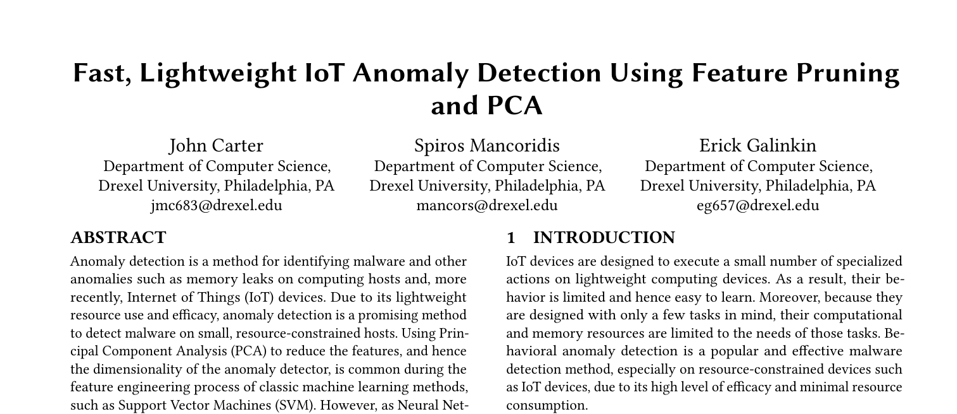
PCA

Slide 25


PCA
Malware: software malicioso criado para invadir, explorar ou prejudicar um sistema
Ransomware: sequestra arquivos.
Cryptominer: sequestra CPU

Slide 26
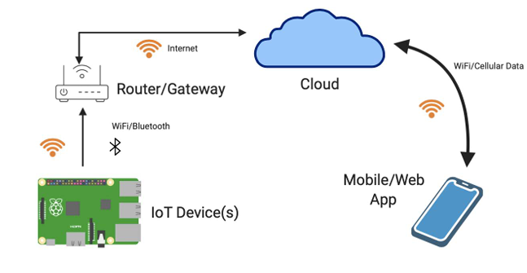
PCA
syscall: interação entre programa e kernel
open → read → write → close
abordagem por bi-grama gera 16 dimensões nesse caso

Slide 27
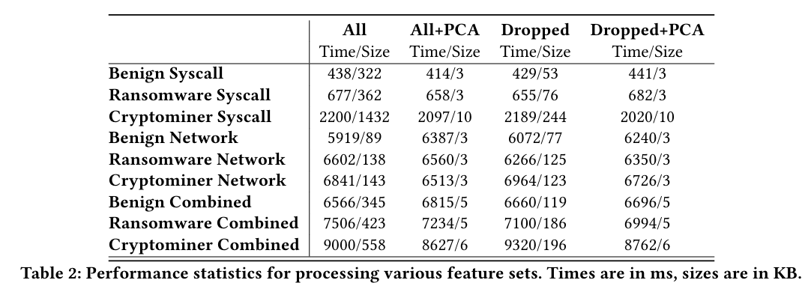
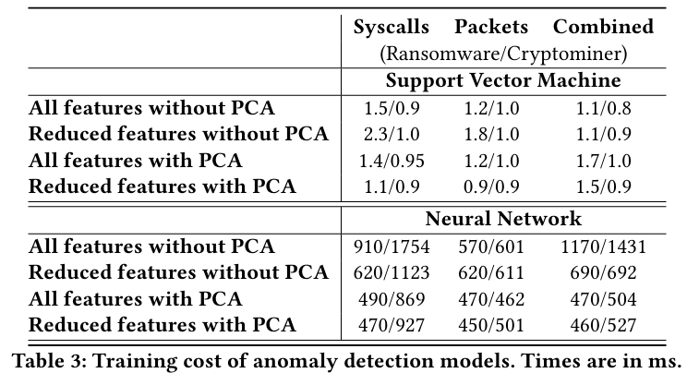
PCA

Slide 28
T-SNE

Slide 29
t-SNE
Técnica estatística para redução de dimensionalidade
Tenta manter a proximidade que os dados têm nas altas dimensões para as baixas
Separa melhor os cluster que o PCA.
Gera melhores visualizações

Slide 30
t-SNE
n_components: número de componentes (2 para visualização 2D)
perplexity: número de vizinhos considerados

Slide 31
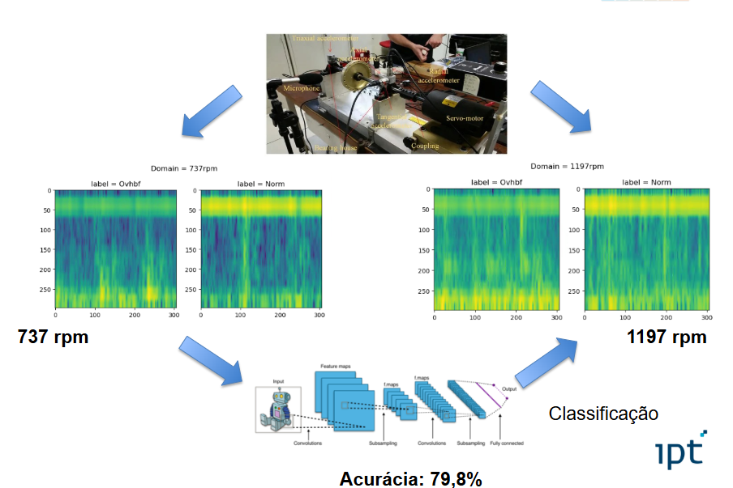
t-SNE

Slide 32
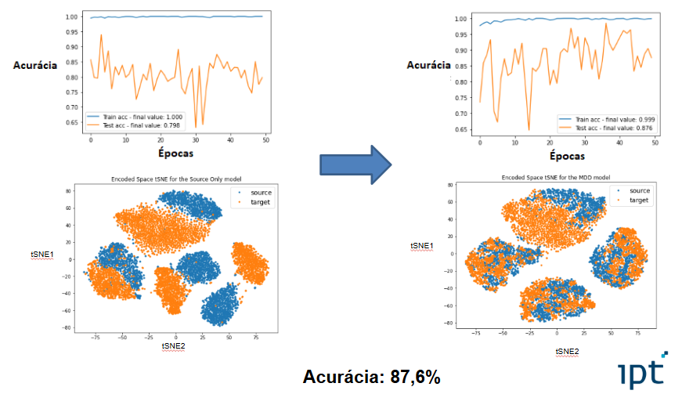
t-SNE

Slide 33
FIM

